Slide 1
Architecture des Ordinateurs
Rappel Points essentiels 1

Slide 2
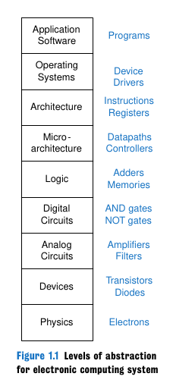
Définitions
Architecture et niveaux d’abstraction

Slide 3
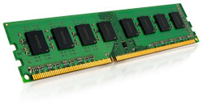
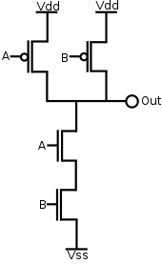

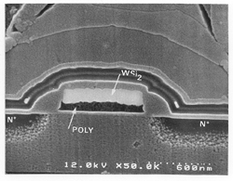
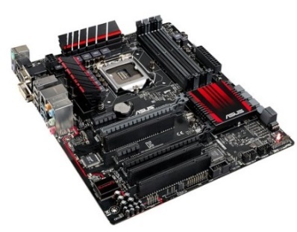
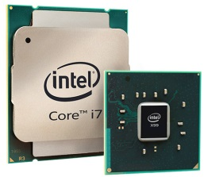
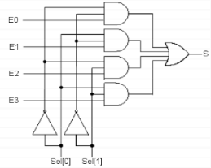
Architecture des ordinateurs
Architecture : les couches HW
Circuits
Transistor (MOS)
Portes Logiques

Slide 4
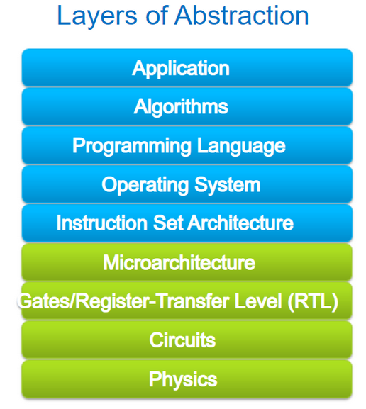

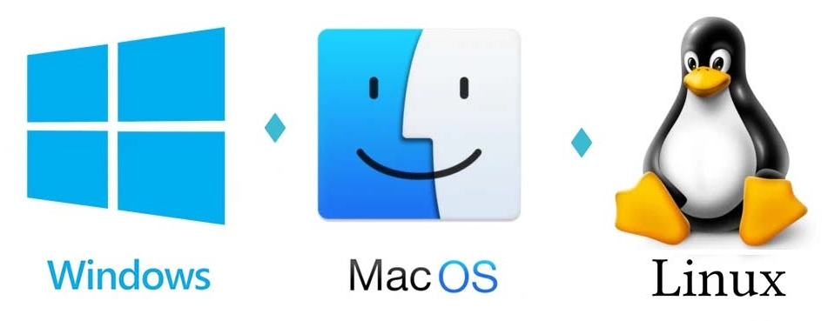
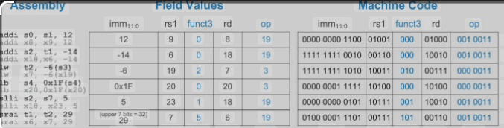
Architecture des ordinateurs
Architecture : les couches SW
ISA = Interface SW/HW

Slide 5
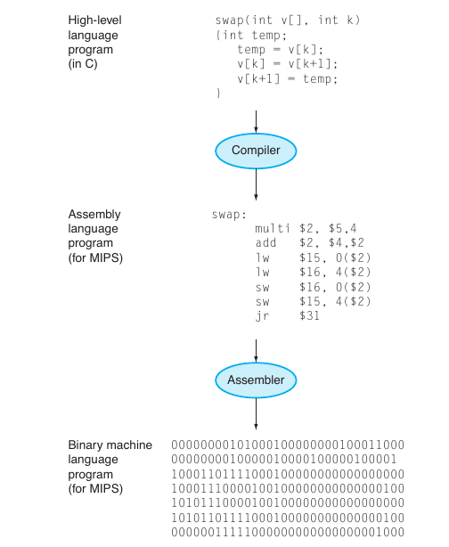
Architecture des ordinateurs
Architecture : Interface SW/HW
Instructions + Données

Slide 6
Architecture des ordinateurs
Architecture : modèle général
Entrée
Sortie
Unité Centrale – Processeur (CPU)
Unité Arithmétique et Logique
(ALU)
Unité de Commande
(Control Unit)
Mémoire

Slide 7
Architecture des ordinateurs
Architectures : 2 modèles
Entrée
Sortie
Von Neumann
Unité Centrale – Processeur
Unité de traitement et unité de commande séparées
Unité Arithmétique et Logique
Unité de Commande
Commune pour les instructions et les données
Mémoire

Slide 8
Architecture des ordinateurs
Architectures : 2 modèles
Entrée
Sortie
Harvard
Unité Centrale – Processeur
Unité de traitement et unité de commande séparées
Unité Arithmétique et Logique
Unité de Commande
Séparée pour les instructions et les données
Données
Instructions

Slide 9
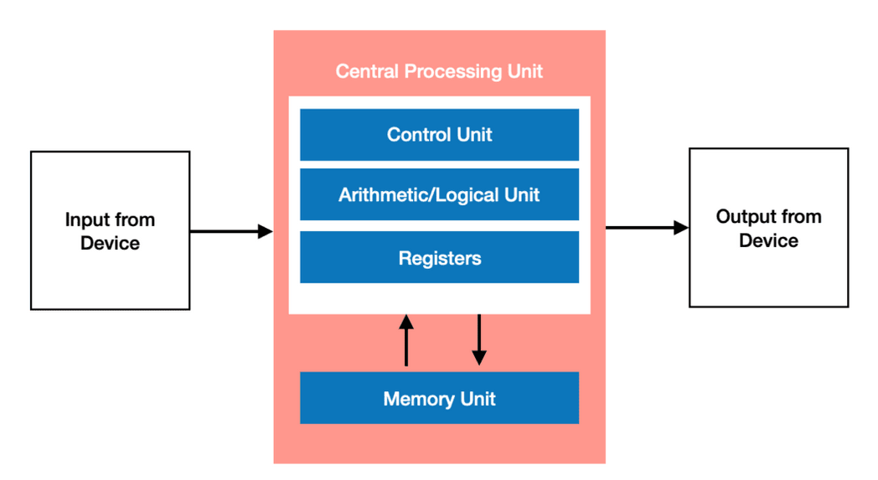
Architecture des ordinateurs
Les composants

Slide 10
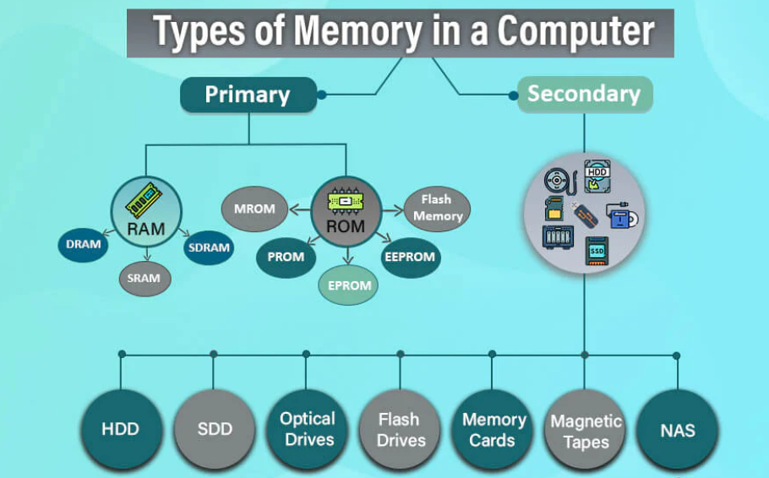
Architecture des ordinateurs
Les mémoires

Slide 11
Architecture des ordinateurs
Les mémoires de type ROM
Read Only Memory (mémoires mortes)
ROM – Read Only Memory
PROM – Programmable ROM
EPROM – Erasable PROM
À cela s'ajoutent quelques mémoires hybrides (on peut y lire et y écrire comme les RAM, mais elles gardent leur contenu en l'absence de courant comme les ROM)
EEPROM – Electrically EPROM
Mémoires flash
NVRAM – Non Volatile RAM

Slide 12
Architecture des ordinateurs
Les mémoires de type RAM
Random Access Memory
Accès direct (ne pas interprété random comme aléatoire)
Les instructions sont placées de manière aléatoire
DRAM – Dynamic RAM
SRAM – Static RAM

Slide 13
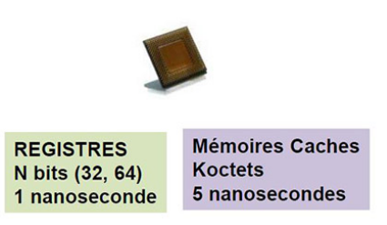
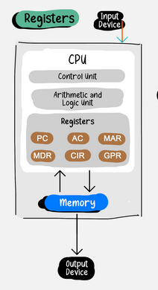
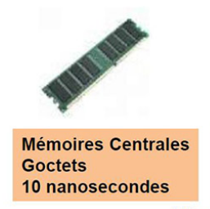
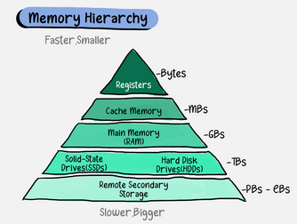

Architecture des ordinateurs
Les mémoires : la hiérachie

Slide 14
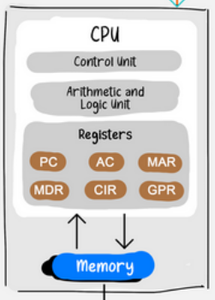
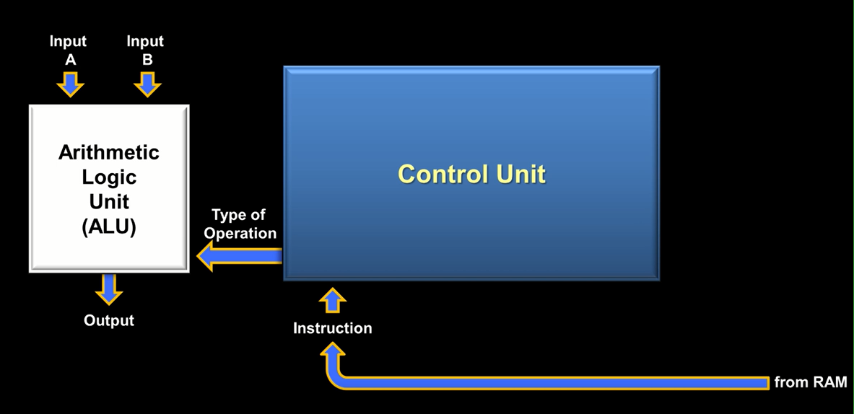
Architecture des ordinateurs
Le CPU : composants
CALCULS
SEQUENCEUR
Mémoires internes

Slide 15
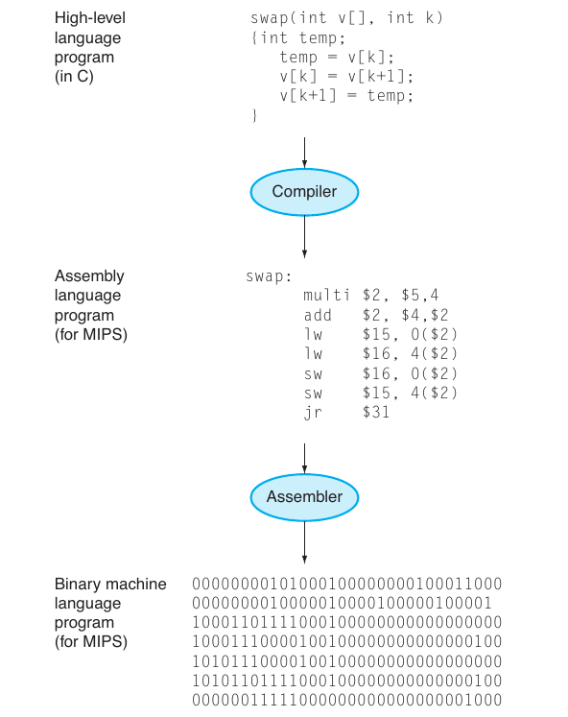
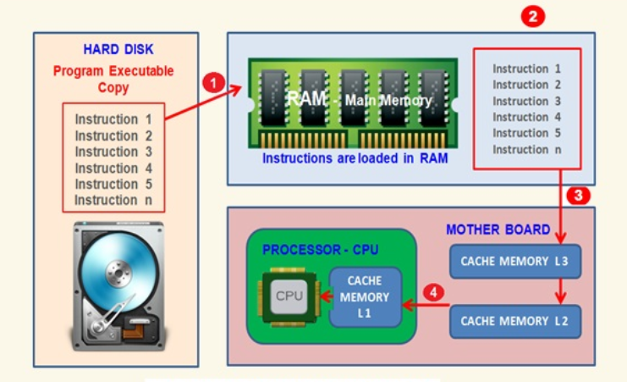
Architecture des ordinateurs
Le CPU : exécution d’un programme

Slide 16
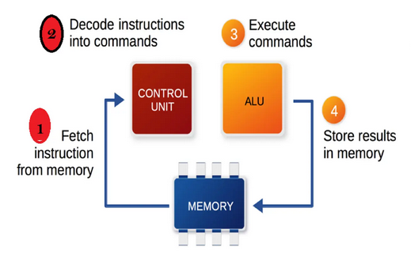
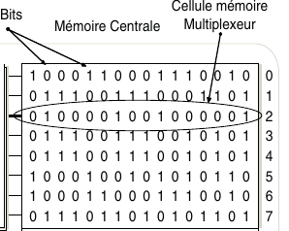
Architecture des ordinateurs
Le CPU : le cycle machine

Slide 17
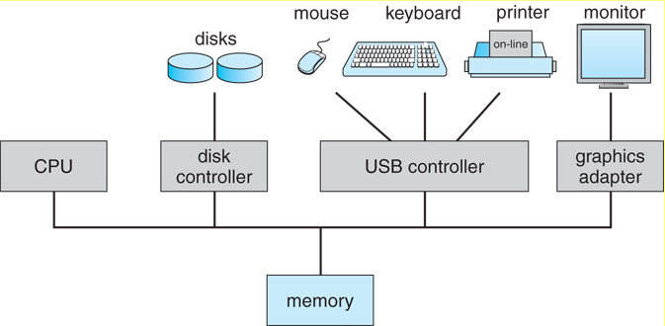
Architecture des ordinateurs
Les IO (entrées/sorties)

Slide 18
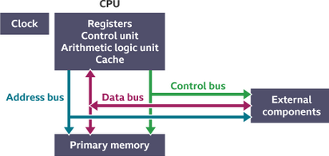
Architecture des ordinateurs
Les BUS : le lien

Slide 19
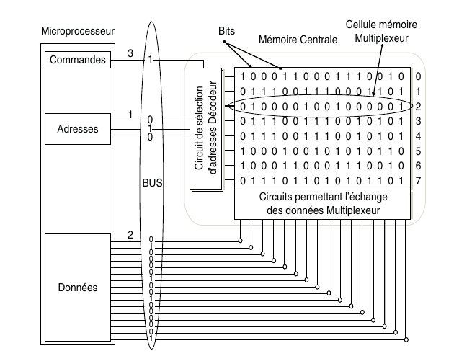
Architecture des ordinateurs
Les BUS : 3 types
ORDRES
Spécifie la zone mémoire
Contenu de la zone mémoire

Slide 20
Architecture des ordinateurs
Les BUS : limitations
Les bus ont une certaine taille
bus d'adresse de 32 bits ne pourra donc désigner que 2 ^32 = 4.294.967.296 adresses différentes
Une fois une l'adresse désignée, les données sont envoyées sur le bus de données. Si le bus de données est en 32 bits (4 octets), il envoie les informations sur les 4 octets consécutifs en commençant par celui désigné par le bus d'adresse
64 bits

Slide 21
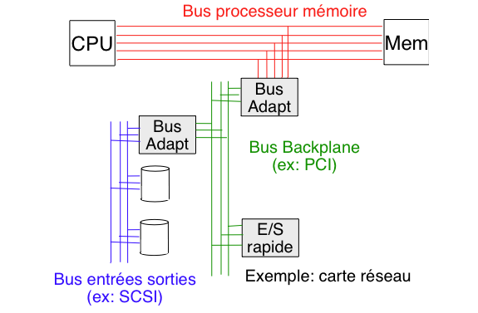
Architecture des ordinateurs
Les BUS : en réalité
Plus complexe que Von Neuman

Slide 22
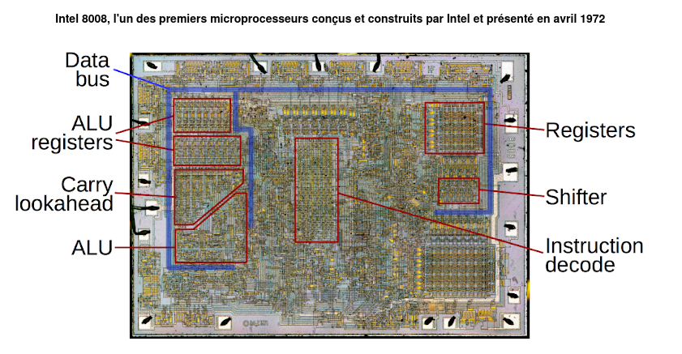
Architecture des ordinateurs
Un exemple...historique

